Slide 1
COLLOIDS AND SURFACES. B, BIOINTERFACES
남성형 탈모
오늘 나온 최신 연구를 정리했습니다
2026 Oct 15 | 매일 아침 탈모 연구 한 편
Notes:
[hook] 약 4초
대본: 남성형 탈모 오늘 나온 최신 연구를 정리했습니다
연출 노트: 0.5초 안에 스크롤을 멈추게 하는 구간. 숫자를 크게 읽어준다.

Slide 2
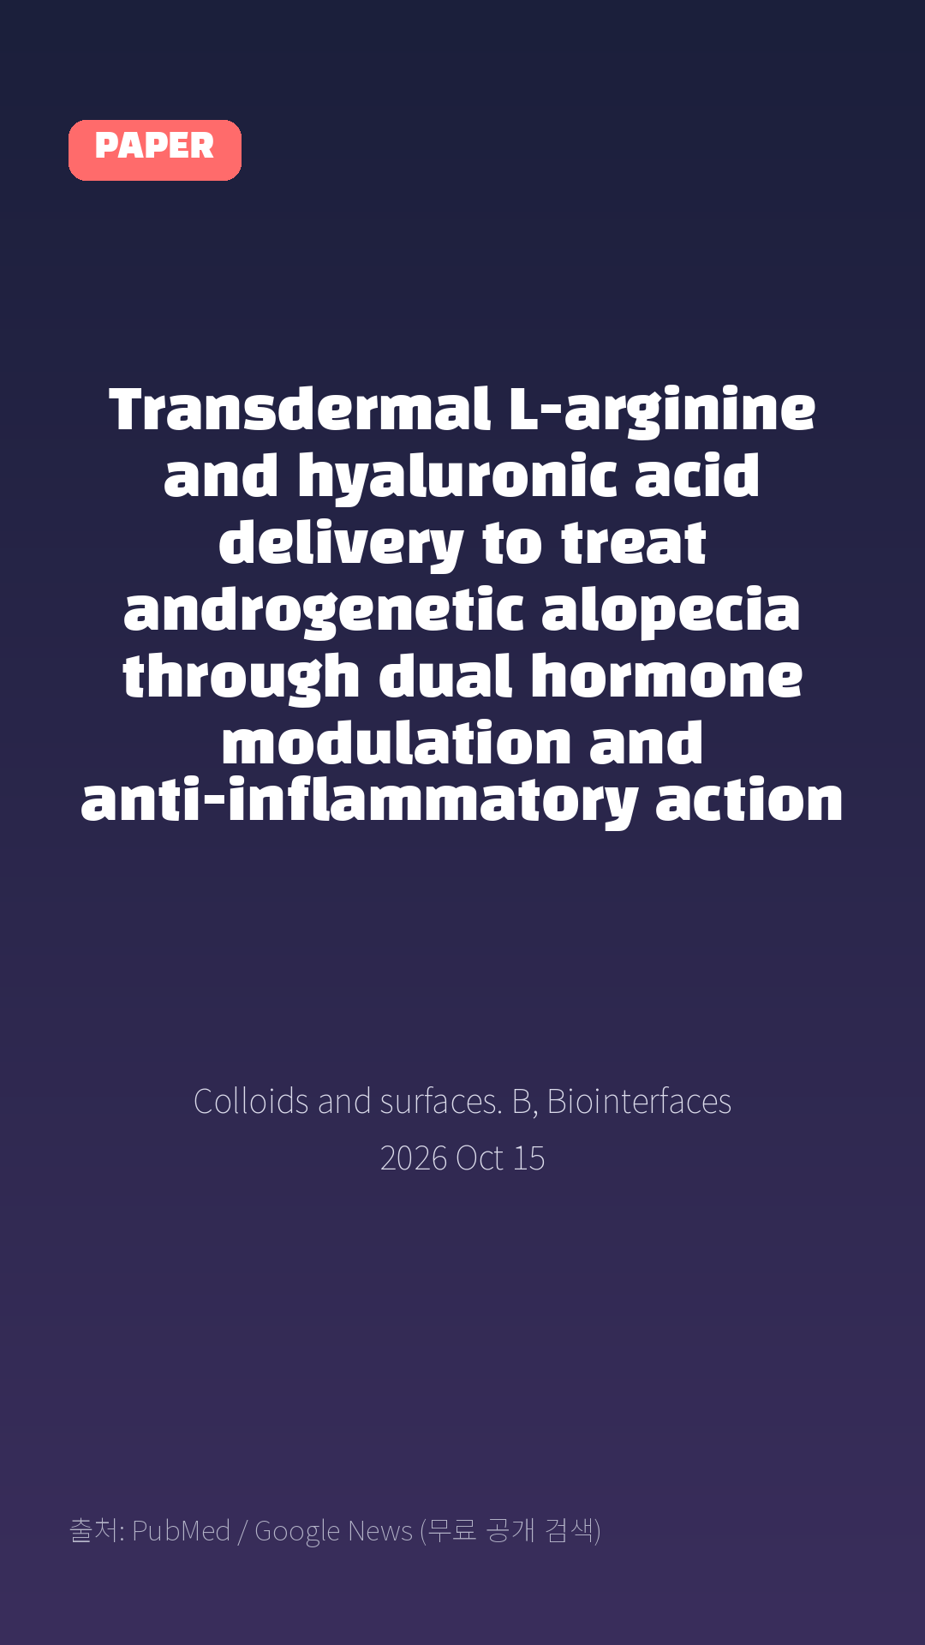
Transdermal L-arginine and hyaluronic acid delivery to treat androgenetic alopecia through dual hormone modulation and anti-inflammatory action
Colloids and surfaces. B, Biointerfaces · 2026 Oct 15
Notes:
[paper_intro] 약 8초
대본: 《Colloids and surfaces. B, Biointerfaces》 - Transdermal L-arginine and hyaluronic acid delivery to treat androgenetic alopecia through dual hormone modulation and anti-inflammatory action
연출 노트: 출처를 분명히 밝혀 신뢰를 준다.

Slide 3

Androgenetic alopecia (AGA) is a common hair loss disorder caused by genetic susceptibility and androgen-driven follicular miniaturization.
Notes:
[key_finding_1] 약 10초
대본: Androgenetic alopecia (AGA) is a common hair loss disorder caused by genetic susceptibility and androgen-driven follicular miniaturization.
연출 노트: 핵심 포인트 1. 자막을 끊어 읽는다.

Slide 4

Current FDA-approved therapies, including finasteride and minoxidil, are limited by adverse effects.
Notes:
[key_finding_2] 약 10초
대본: Current FDA-approved therapies, including finasteride and minoxidil, are limited by adverse effects.
연출 노트: 핵심 포인트 2.

Slide 5

탈모 연구, 매일 쉽게 정리해드립니다 🙂
Notes:
[my_take] 약 10초
대본: 탈모 연구, 매일 쉽게 정리해드립니다 🙂
연출 노트: 본인 사진 + 코멘트. 문구를 직접 바꿔 쓰세요.

Slide 6
더 자세한 내용은 원문 링크에서 확인하세요. 매일 새로운 탈모 연구, 팔로우하고 놓치지 마세요!
Notes:
[cta] 약 8초
대본: 더 자세한 내용은 원문 링크에서 확인하세요. 매일 새로운 탈모 연구, 팔로우하고 놓치지 마세요!
연출 노트: 원문 링크는 고정 댓글로 안내.

Slide 7
본문 요약 (편집용)
◆ 배경 — Background (자동 구분)
· Androgenetic alopecia (AGA) is a common hair loss disorder caused by genetic susceptibility and androgen-driven follicular miniaturization.
· Current FDA-approved therapies, including finasteride and minoxidil, are limited by adverse effects.
◆ 연구 방법 — Methods (자동 구분)
· Here, we developed a hyaluronic acid-based liposomal transdermal delivery system loaded with L-arginine (HL@L-Arg) to enhance cutaneous delivery and promote endogenous nitric oxide (NO) production through nitric oxide synthase.
Notes:
편집 참고용 슬라이드입니다. 영상에는 쓰지 않아도 됩니다.
원문 영어 문장을 그대로 발췌했으므로 번역·검수 후 사용하세요.

Slide 8
본문 요약 (편집용)
◆ 주요 결과 — Results (자동 구분)
· Transcriptomic analysis indicated significant changes in pathways related to inflammatory responses, Wnt signaling, and steroid hormone biosynthesis.
· Mechanistically, HL@L-Arg inhibited 5α-reductase activity and reduced dihydrotestosterone (DHT) production while promoting endogenous NO generation.
· In an AGA mouse model, HL@L-Arg reduced TNF-α, IL-6, and androgen receptor (AR) expression, increased VEGF and Ki67 levels, and markedly promoted hair regeneration.
◆ 결론 — Conclusion (자동 구분)
· Collectively, transdermal L-Arg delivery represents a promising endogenous NO-based therapeutic strategy for AGA through DHT suppression, regulation of the follicular microenvironment, and anti-inflammatory activity.
Notes:
편집 참고용 슬라이드입니다. 영상에는 쓰지 않아도 됩니다.
원문 영어 문장을 그대로 발췌했으므로 번역·검수 후 사용하세요.

Slide 9
출처
[출처]
논문: Transdermal L-arginine and hyaluronic acid delivery to treat androgenetic alopecia through dual hormone modulation and anti-inflammatory action
게재: Colloids and surfaces. B, Biointerfaces
원문: https://pubmed.ncbi.nlm.nih.gov/42892175/
[이미지 출처]
- Male pattern baldness.jpg / Originally uploaded by Lkinkade (Transferred by XenonX3) / CC BY-SA 2.5
https://commons.wikimedia.org/wiki/File:Male_pattern_baldness.jpg
- Male-pattern hair loss.jpg / BlaiserPascal / CC BY-SA 4.0
https://commons.wikimedia.org/wiki/File:Male-pattern_hair_loss.jpg
※ CC BY-SA 이미지가 포함되어 있습니다. 저작자 표시가 필수이며,
동일조건변경허락(ShareAlike) 조항이 영상 전체에 적용될 수 있으니
상업적 이용 시 해당 이미지를 교체하는 편이 안전합니다.

